Slide 1
Atelier M5.3

Slide 2
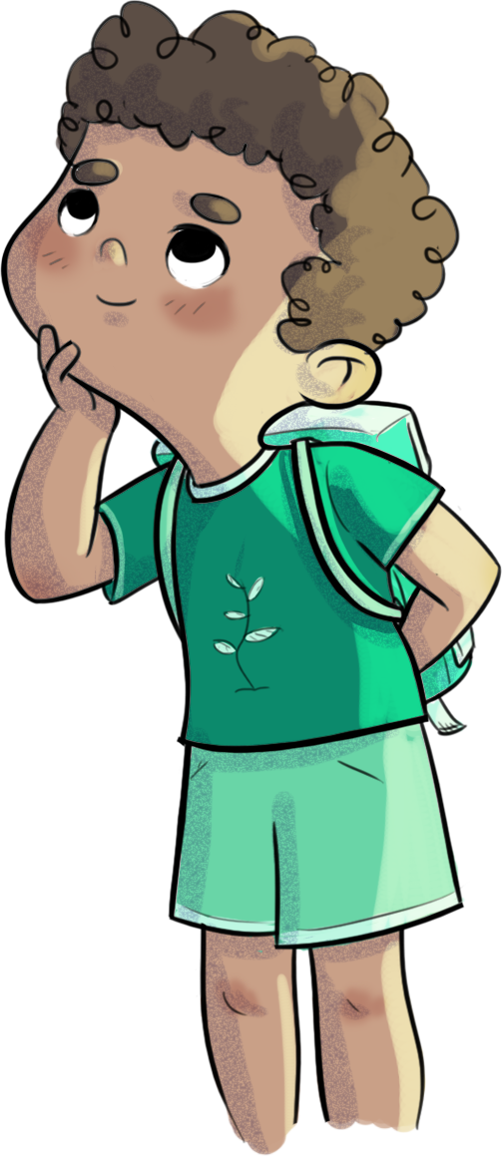
Retour sur l’atelier précédent
Au dernier atelier, nous avons parlé des situations où tu peux avoir besoin d’aide et des personnes qui peuvent t’aider…
Est-ce que tu te souviens du défi que je t’avais proposé? Raconte-moi comment tu l’as réalisé.

Slide 3
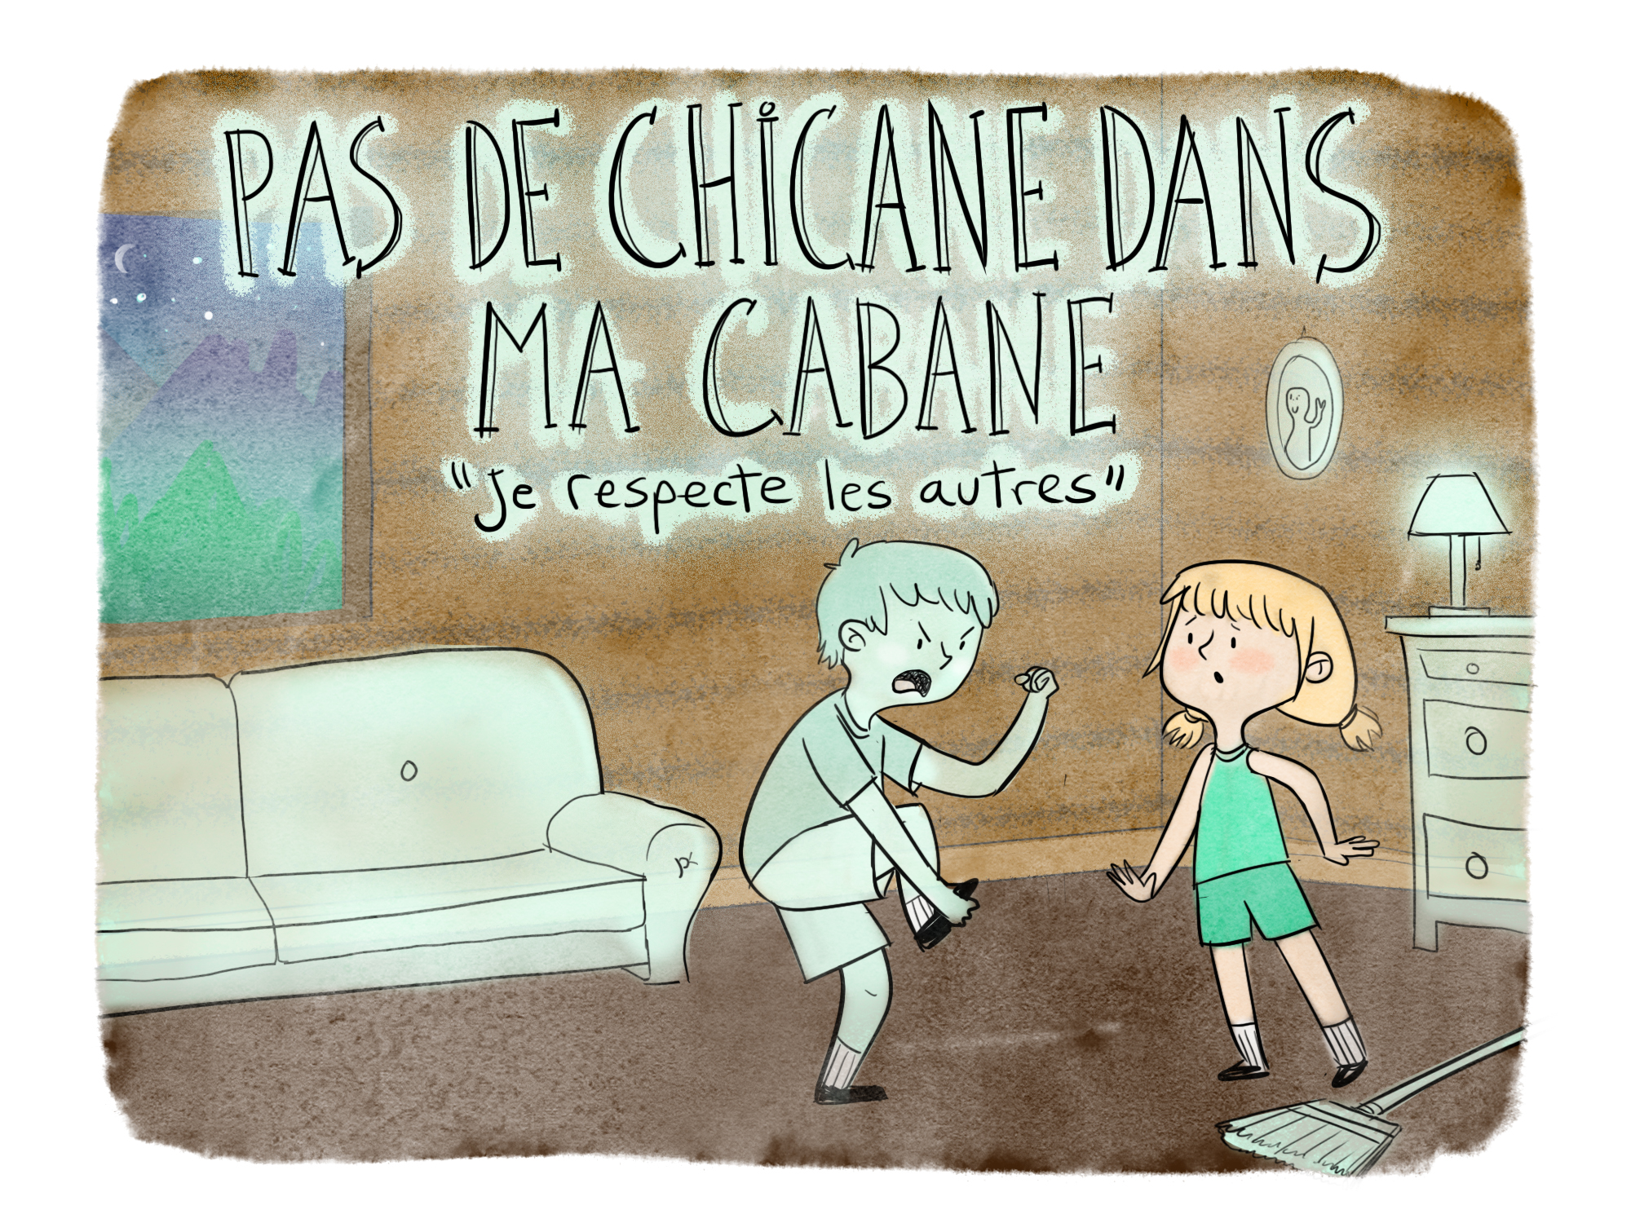
Les aventures de Léo et de Charlie

Slide 5
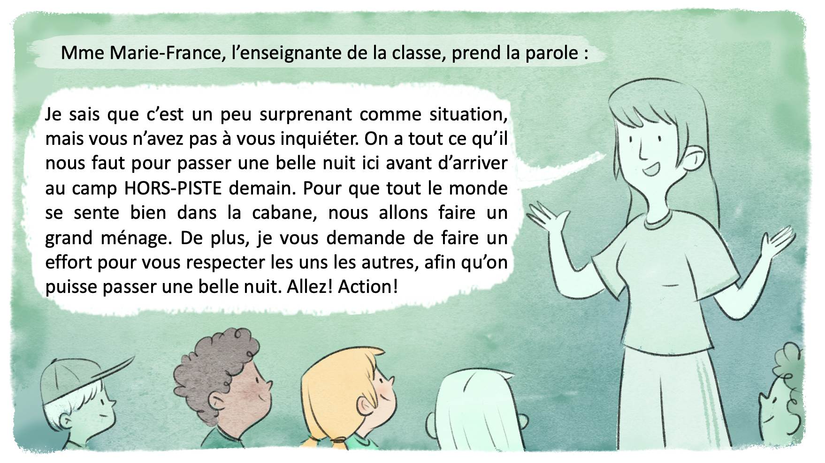

Slide 7
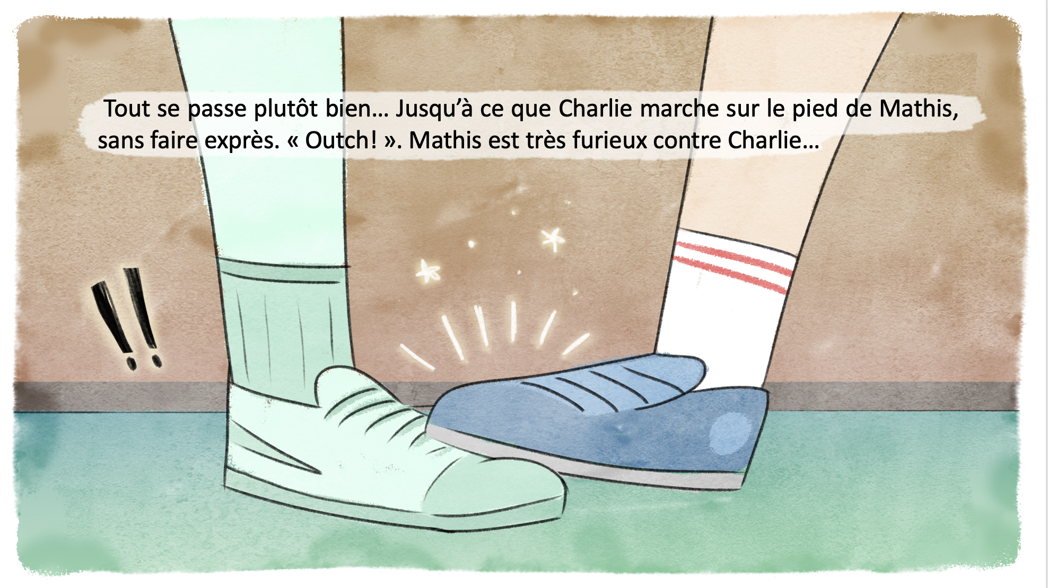

Slide 8
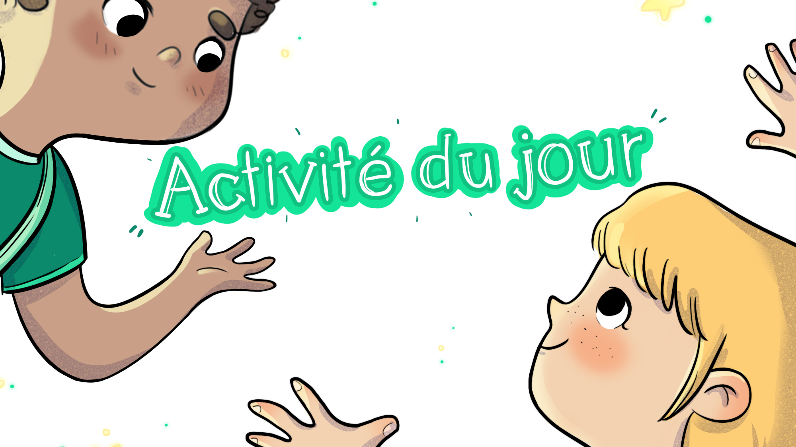

Slide 9
Pas de chicane dans ma cabane
Comment te sentirais-tu à la place de Mathis?
Comment réagirais-tu?

Slide 10
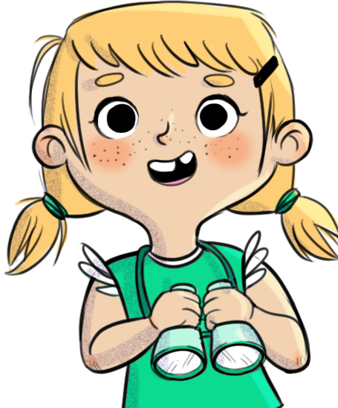
Pas de chicane dans ma cabane
Prends doucement la fiche Charlie, je te respecte.
Dis-lui un mot doux et gentil (mot plume).

Slide 11
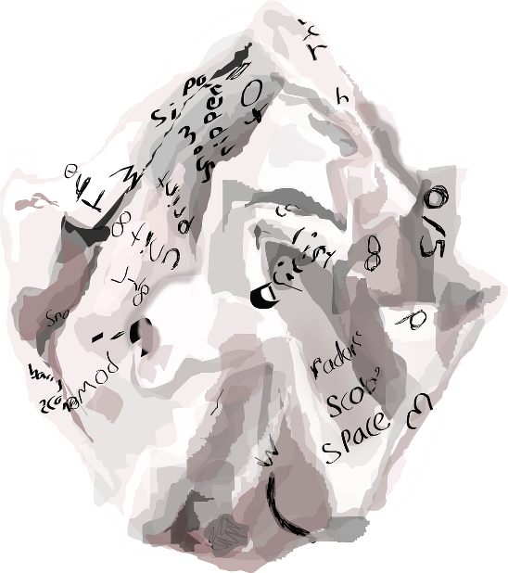
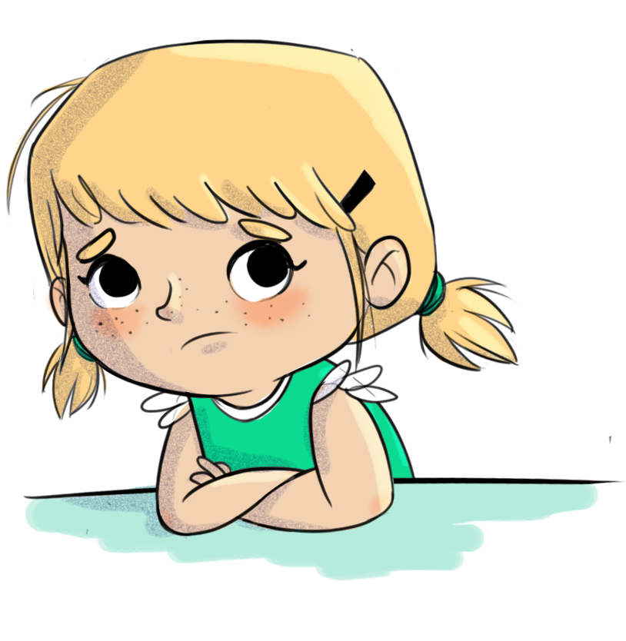
Pas de chicane dans ma cabane
Regarde comment je ne prends pas soin
de la fiche Charlie, je ne te respecte pas (mot roche).

Slide 12
Pas de chicane dans ma cabane
De quoi a l’air la fiche Charlie,
je te respecte?
De quoi a l’air la fiche Charlie, je ne te respecte pas?

Slide 13
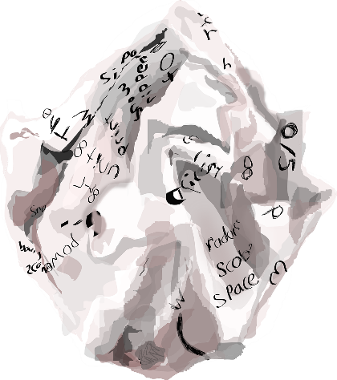
Pas de chicane dans ma cabane
La fiche à qui tu as parlé gentiment est droite et jolie…
mais celle à qui j’ai dit des mots méchants est abîmée.

Slide 14
Pas de chicane dans ma cabane
À ton tour, passe sous la couverture pendant que les autres nomment des mots gentils.

Slide 15
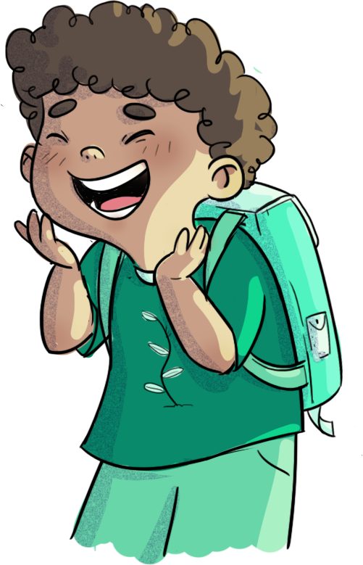
Défi HORS-PISTE
D’ici le prochain atelier HORS-PISTE, dis un mot gentil à trois autres élèves.

Slide 16
